Slide 1
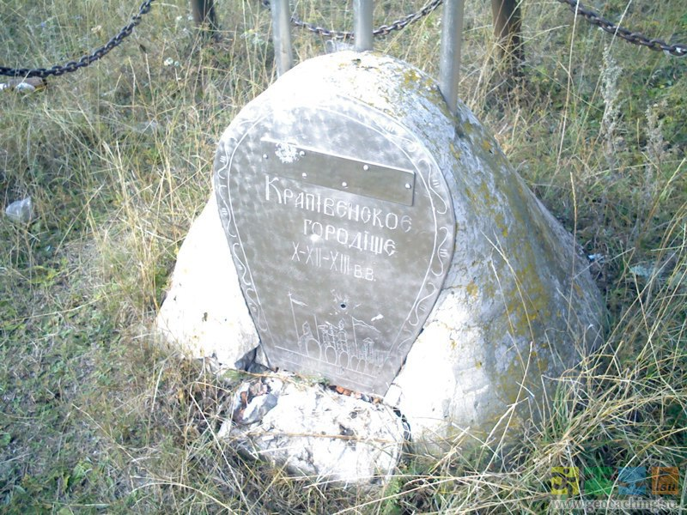
Взгляд из глубины веков

Slide 2
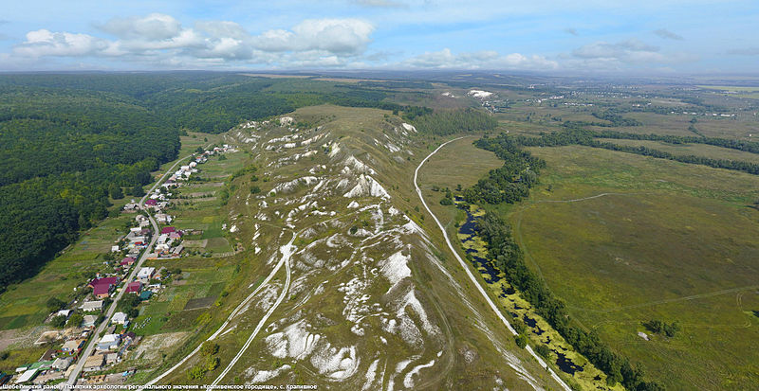
Вид на городище с высоты птичьего полёта.

Slide 3
Вопрос
Государство — это такая организация жизни, при которой существует единая система _____________________ людьми, проживающими на единой ______________________; взаимоотношения между ними регулируются на основе единых ___________________, осуществляется охрана _________________________ , регулируются тем или иным образом взаимоотношения с другими ______________________.

Slide 4
Ответ
Государство — это такая организация жизни, при которой существует единая система управления людьми, проживающими на единой территории; взаимоотношения между ними регулируются на основе единых законов и традиций, осуществляется охрана границ , регулируются тем или иным образом взаимоотношения с другими государствами или народами.

Slide 5
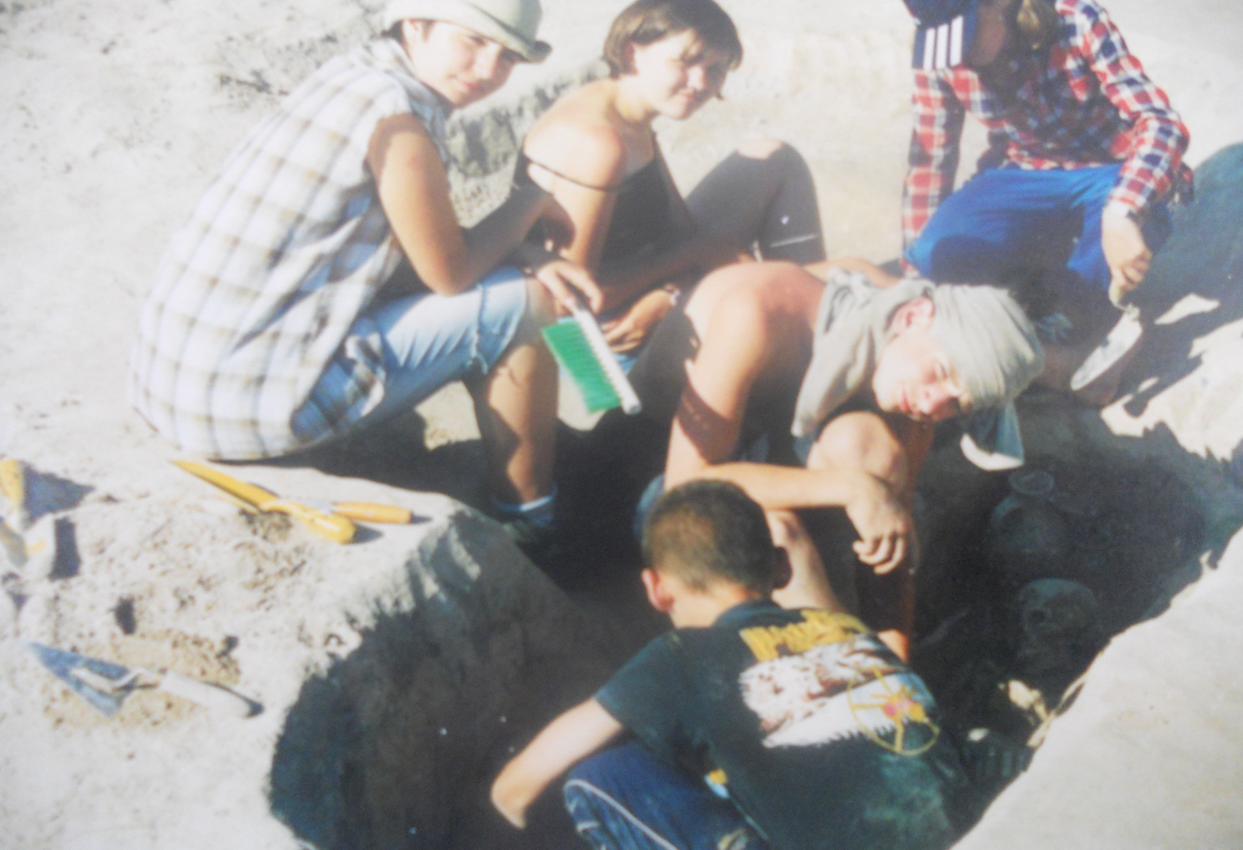

Slide 6
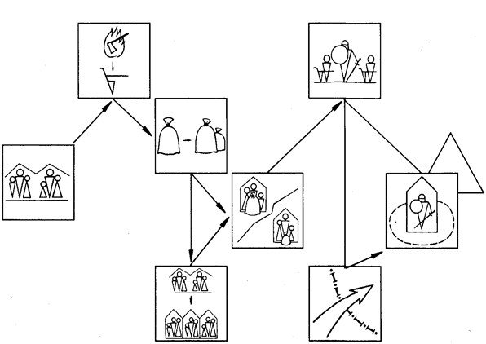
. Расставьте в последовательности этапы возникновения Древнерусского государства. Используя схему как подсказку:
1. Начало неравенства
2. Выделение знати
3. Переход к соседской общине
4. Образование государства
5. Захват земель, грабительские набеги.
6. Усовершенствование обработки земли.
7. Образование излишков.
8. Складывание частной собственности на землю.
9. Господство родовой общины.

Slide 7
Кроссворд «Соседи восточных славян»:
По горизонтали:
1.Организация жизни, при которой существует единая система управления людьми, проживающих на одной территории
По вертикали:
2.Кочевые племена, расселившиеся в Причерноморье в IV в.до н.э., занимавшие территорию от Дуная до степной части Крыма и создавшие своё царство
3.Денежный или вещественный сбор с покорённых народов
4. Объединение людей по кровному признаку
5. Воинственные кочевники, вторгшиеся в VI в. в степные районы Причерноморья.

Slide 8
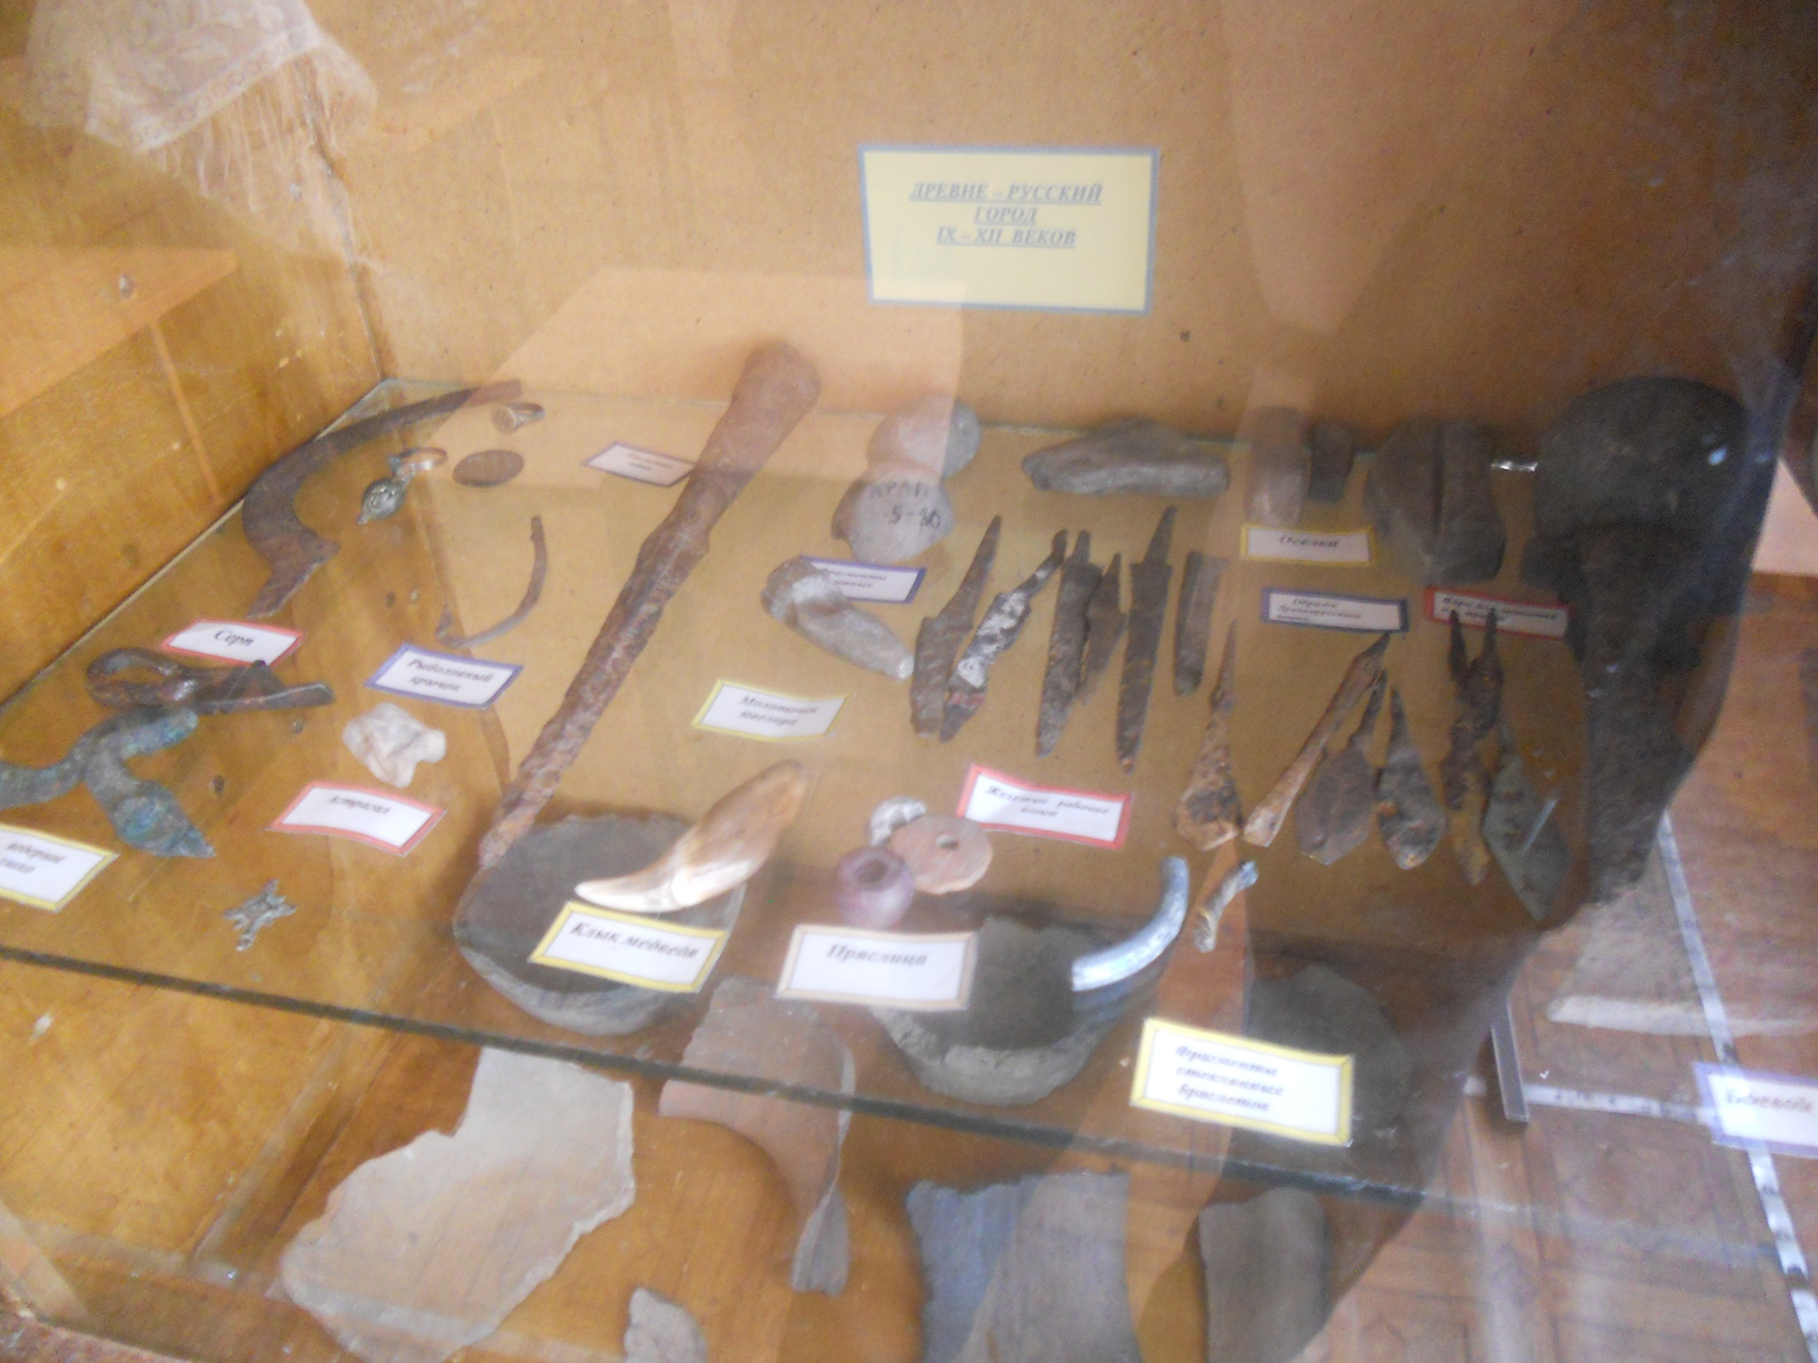

Slide 9
Ответьте на вопрос: Какими ремеслами владели жители города?
Как вы уже слышали, в Крапивенском городище сделан целый ряд находок:
керамические сосуды (как местные, так и привозные);
пряслица;
рыболовные грузила;
серпы;
молотки;
топоры;
оборудование для изготовления стеклянных сосудов;
монеты.

Slide 10
Ответьте на вопрос: чем питались жители города?
Археологи нашли в Крапивенском городище:
кости крупного и мелкого рогатого скота;
кости рыбы;
рыболовные грузила.

Slide 11
